Slide 2
পরিচিতি
শিক্ষক পরিচিতি
পাঠ পরিচিতি
নাম – রানা হামিদ
পদবী – সহকারী শিক্ষক
বিদ্যালয়- মহেশপুর সরকারি প্রাথমিক বিদ্যালয়
উপজেলা- কালাই
জেলা- জয়পুরহাট বাংলাদেশ
শ্রেনী –তৃতীয়
বিষয়ঃ- প্রাথমিক বিজ্ঞান
পাঠঃ-বায়ু
পাঠ্যাংশঃ-বিভিন্ন গ্যাস—কমানো যায়
সময়ঃ- ৪০ মিঃ

Slide 3
শিক্ষনফল
৫.৪.১ বায়ু দূষন রোধের উপায় বর্ণ না করতে পারবে।

Slide 4
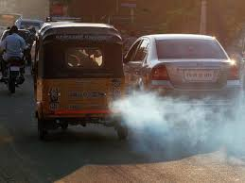
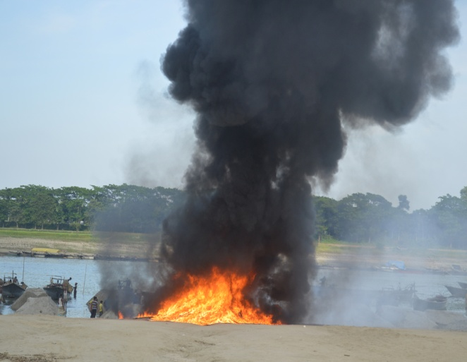
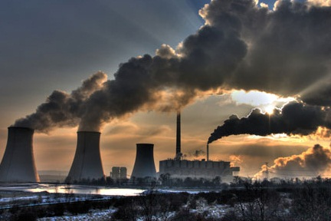
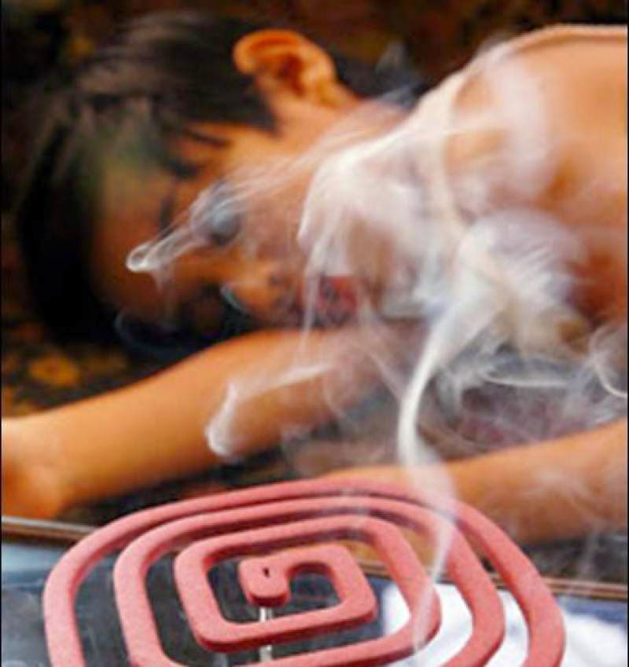
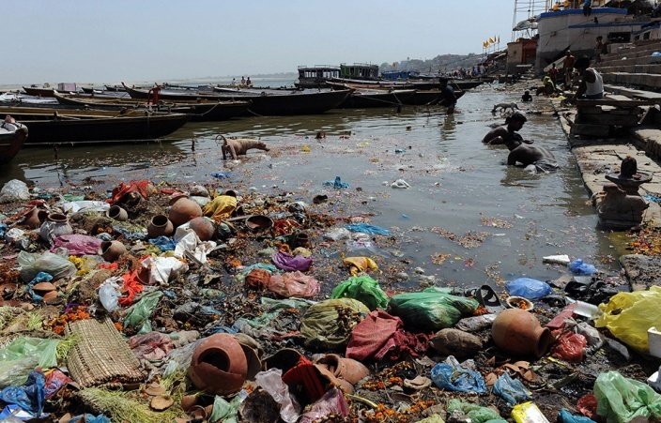
এসো আমরা ছবি দেখি

Slide 5
আজকের পাঠ
বায়ু দূষণ

Slide 6
গাড়ির কালো ধোঁয়া
গাড়ীর কালো ধোঁয়া রোধ করে আমরা বায়ু দূষণ প্রতিরোধ করতে পারি।

Slide 7
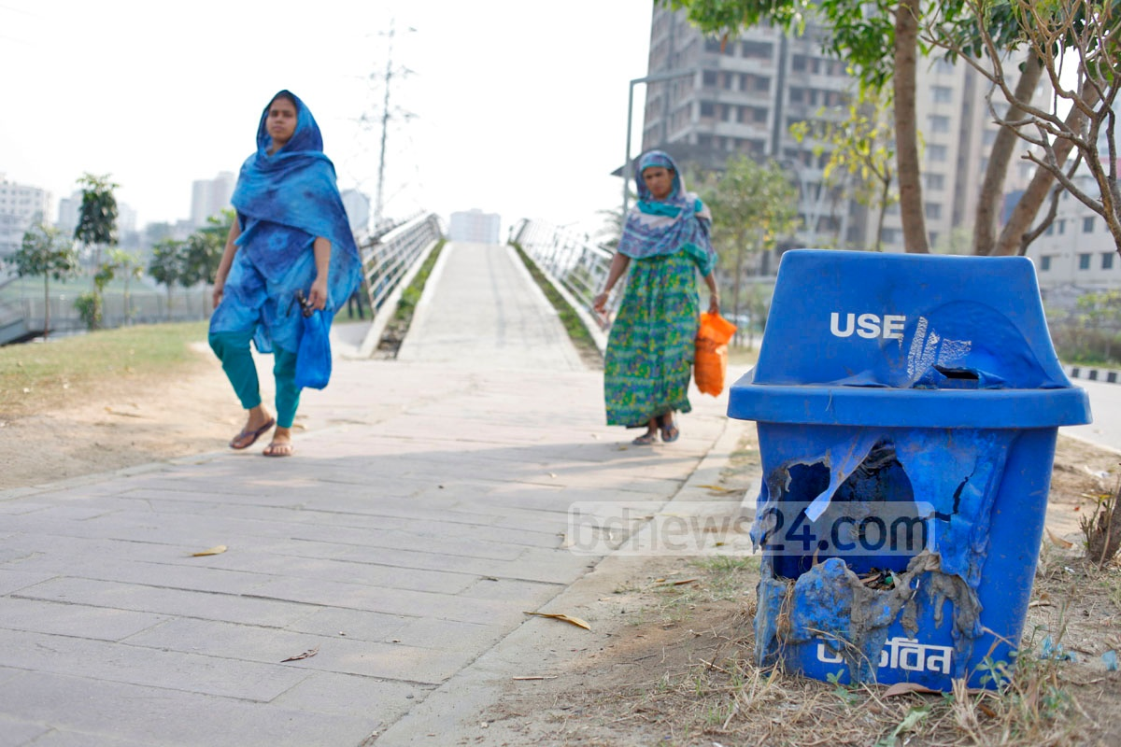
ময়লা আর্বজনা
যেখানে সেখানে ময়লা আর্বজনা ফেললে বায়ু দূষিত হয়।
ময়লা আর্বজনা ডাস্টবিনে ফেলে আমরা বায়ু দূষণ রোধ করতে পারি।

Slide 8
কলকারখানার কালো ধোঁয়া
কলকারখানার কালো ধোঁয়া রোধ করে আমরা বায়ু দূষণ প্রতিরোধ করতে পারি।

Slide 9
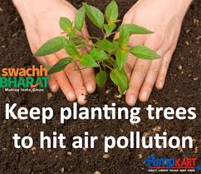
গাছ লাগানোর ছবি
বেশি বেশি গাছ লাগিয়ে আমরা পরিবেশ দূষণ রোধ করতে পারি

Slide 10
তোমার পাঠ্য বইয়ের ৪১ পাতা খোল।

Slide 11
দলীয় কাজ
ক- দল
বায়ূ দুষণের ৩টি কারন আলোচনা কর।
খ – দল
বায়ূ দুষণ প্রতিরোধে ৩টি উপায় খূজে বের কর।

Slide 12
মূল্যায়ন
সঠিক ঊত্তরের পাশে ∙ দাও
১ বায়ূ দূষনের কারণ কোন টি।
ক ধোঁয়া খ শব্দ
গ মাটি ঘ পানি
২ সাইকেল চালিয়ে কোন দূষণ রোধ করা যায়?
ক শব্দ দূষণ খ বায়ু দূষণ
গ পানি দূষণ ঘ মাটি দূষণ
৩ ময়লা আর্বজনা কোথায় ফেলতে হয়?
ক বাড়ীর পাশে খ পুকুরে
গ নদীতে ঘ ডাস্টবিনে

Slide 13
প্রশ্নের উত্তর দাও-
ক বায়ু দূষনের ৩টি কারন বল?
খ কি ভাবে বায়ু দূষিত হয়?
গ বায়ূ দূষণ প্রতিরোধের ৩টি উপায় বল?
ঘ তুমি কি ভাবে বায়ূ দূষণ প্রতিরোধ করতে পার?

